Slide 1
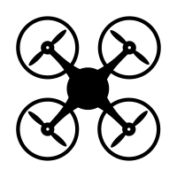
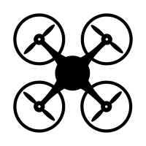



$$t_{s}$$
$$t_{d}$$
$$t$$

